Slide 1


2023
ĐỒ ÁN CHUYÊN NGÀNH
QUẢN LÝ THÔNG BÁO VÀ LỊCH CÔNG TÁC KHOA
Giảng viên hướng dẫn: Ths. Trần Như Ý

Slide 2

BẢNG PHÂN CÔNG CÔNG VIỆC
Bảng Phân Công Công Việc
STT | MSSV | Họ Tên | Công Việc | Đánh Giá %
1 | 2001206928 | Lê Hoài Dinh(NT) | Code, Word, Thiết kế ERD và Use-Case nghiệp vụ. | 100%
2 | 2001207011 | Nguyễn Thành Đạt | Code, Word, Thiết kế CMD,Use -Case hệ thống. | 100%
3 | 2001206919 | Nguyễn Thị Ngọc Phượng | Code, Word, thiết kế mô hình BFD, Thiết kế Sơ đồ hoạt động, Sơ đồ tuần tự, đặc tả các chức năng. | 100%

Slide 3

1. Mục tiêu của đề tài
2. Cơ sở lý thuyết của đề tài
Nội dung
3. Phân tích hệ thống
4. Kết luận và hướng mở rộng
5. Các chức năng tiêu biểu

Slide 4
1. Mục tiêu của đề tài
Hoàn thành trang Web quản lý thông báo và lịch công tác của Khoa, đáp ứng được các tiêu chí sau:
- Admin: + Thực hiện các chức năng bên trong hệ thống.
+ Chức năng phân quyền người dùng.
- Người dùng:
Quản lý: + Thực hiện được chức năng quản lý thông báo.
+ Thực hiện được chức năng quản lý lịch công tác.
Giảng viên: + Xem thông báo.
+ Xem lịch công tác.

Slide 5
2.Cơ sở lý thuyết
01
02
03
Ngôn ngữ PHP là từ viết tắt của Personal Home Page (hiện nay là Hypertext Preprocessor). Thuật ngữ này chỉ chuỗi ngôn ngữ kịch bản hay mã lệnh, phù hợp để phát triển cho các ứng dụng nằm trên máy chủ.
MySQL là một hệ thống quản trị cơ sở dữ liệu mã nguồn mở (Relational Database Management System, viết tắt là RDBMS) hoạt động theo mô hình client-server
JQuery là một thư viện JavaScript mã nguồn mở phổ biến được sử dụng để tương tác với các phần tử HTML, thay đổi nội dung trang web, xử lý sự kiện và thực hiện các hiệu ứng trực quan trên giao diện người dùng.

Slide 6
2.Cơ sở lý thuyết
04
05
JavaScript là một ngôn ngữ lập trình phía client phổ biến trong lĩnh vực phát triển web. Được tạo ra để thực hiện các tác vụ tương tác trên trình duyệt web, như thay đổi nội dung, xử lý sự kiện và tương tác với người dùng.
Bootstrap là một framework frontend mã nguồn mở phổ biến được sử dụng để phát triển giao diện người dùng đáp ứng và thân thiện với di động.

Slide 7
Chương 3: PHÂN TÍCH HỆ THỐNG

Slide 8
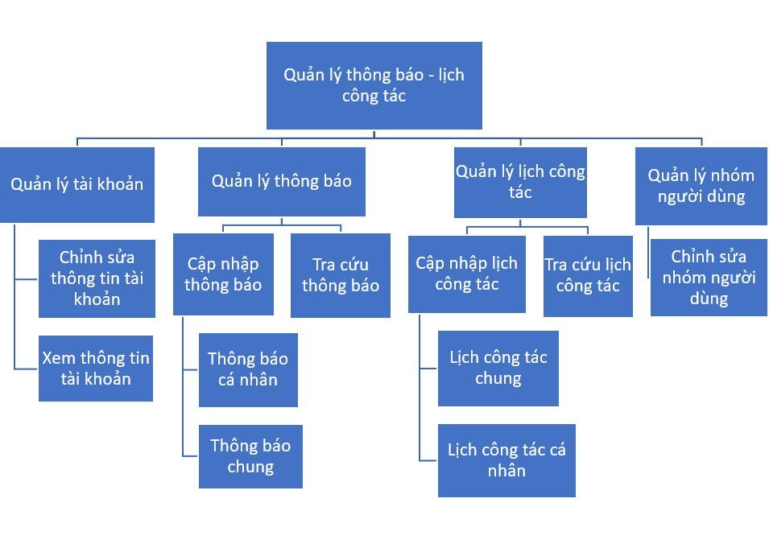
Sơ đồ BDF các chức năng của hệ thống

Slide 9
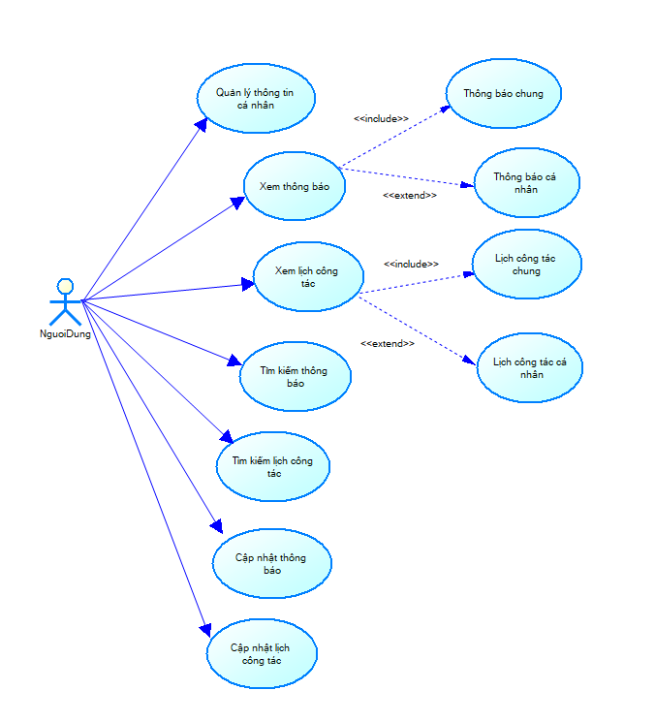
Sơ đồ Use case nghiệp vụ

Slide 10
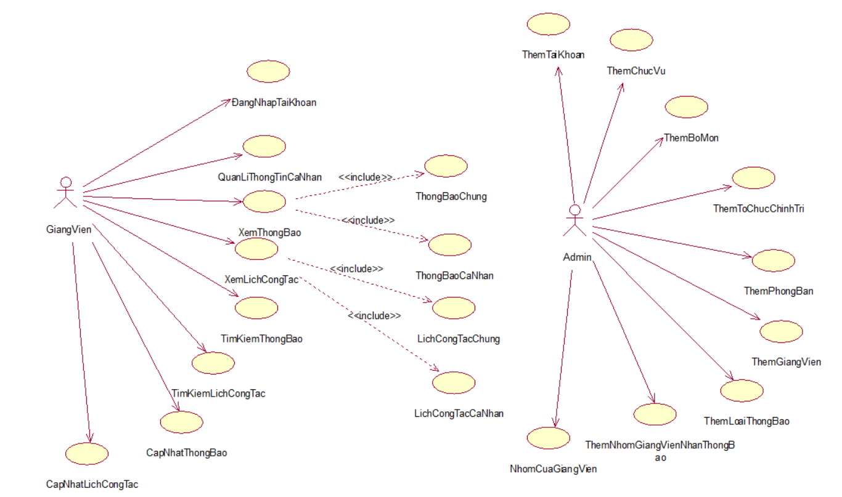
Sơ đồ Usecase hệ thống

Slide 11
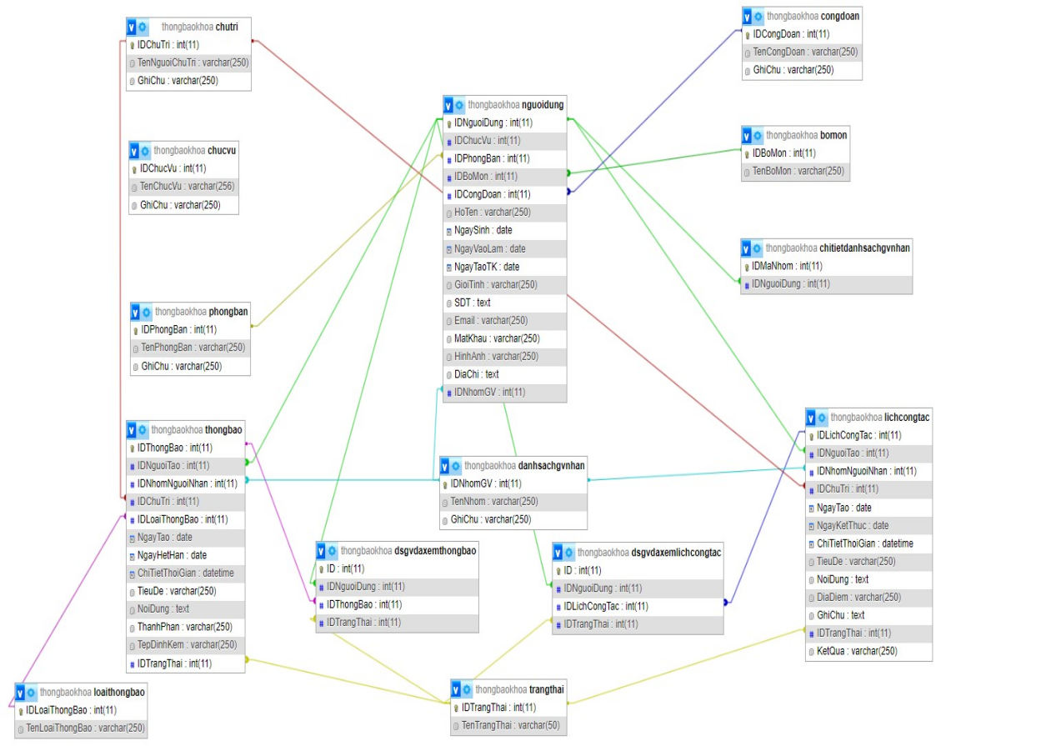
Sơ đồ Diagram

Slide 12

CHƯƠNG 4
KẾT LUẬN VÀ HƯỚNG MỞ RỘNG

Slide 13
Kết quả đạt được của đề tài
- Admin:
Chức năng cho phép Admin đăng nhập tài khoản.
Chức năng quản lý Chức vụ.
Chức năng quản lý Bộ môn.
Chức năng quản lý Tổ chức chính trị xã hội.
Chức năng quản lý Phòng ban.
Chức năng quản lý Giảng viên.
Chức năng quản lý Loại thông báo.
Chức năng quản lý Nhóm giảng viên nhận thông báo.
Chức năng quản lý Nhóm Của giảng viên.

Slide 14
- Người dùng:
+Trưởng khoa/phó khoa:
Chức năng quản lý thông báo ( Thêm mới và thay đổi ).
Chức năng quản lý lịch công tác ( Thêm mới và thay đổi ).
Chức năng Đăng nhập tài khoản.
Chức năng tìm kiếm thông báo.
+ Giảng viên:
Chức năng Xem thông báo.
Chức năng Xem lịch công tác ( chung và cá nhân ).
Chức năng Đăng nhập tài khoản.
Chức năng tìm kiếm thông báo.

Slide 15
Hướng mở rộng của hệ thống
•Tìm hiểu, nghiên cứu và chỉnh sửa thêm một số chức năng còn thiếu.
•Kiểm tra và khắc phục các lỗi xảy ra.
•Tối ưu hóa các chức năng của hệ thống.
•Thiết kế lại giao diện đẹp, dễ nhìn, dễ sử dụng và logic hơn.

Slide 16
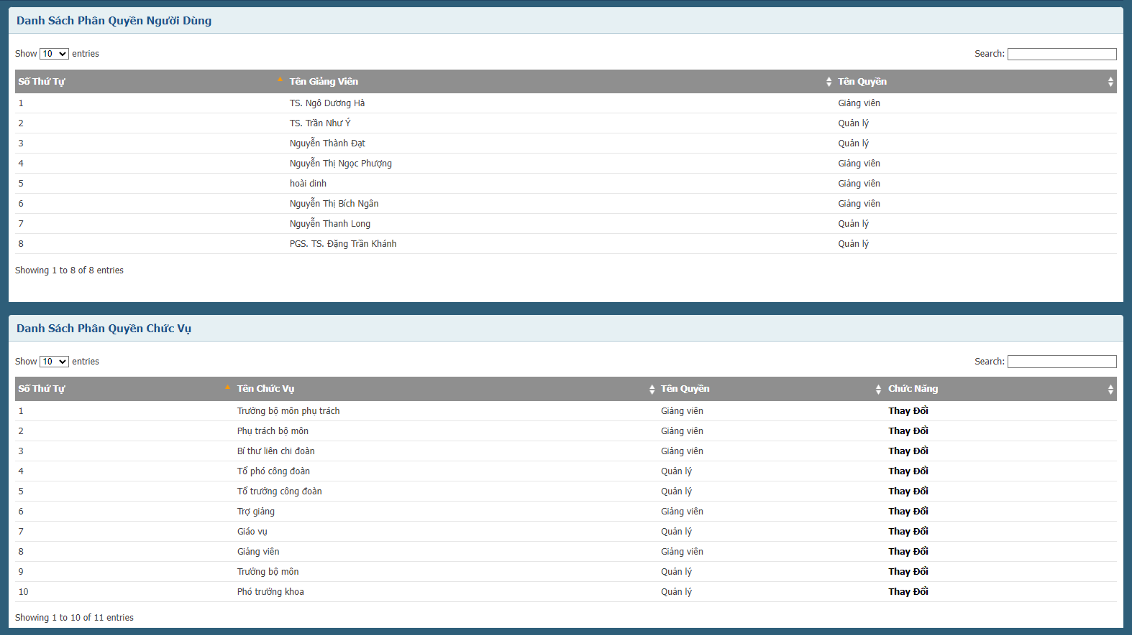
5. Một số chức năng tiêu biểu.

Slide 17
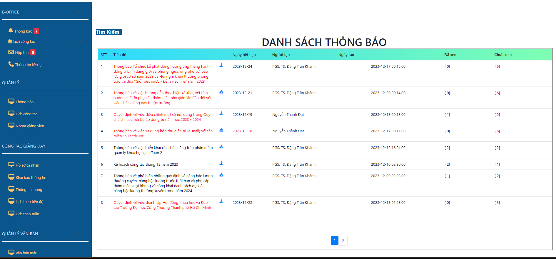

Slide 18
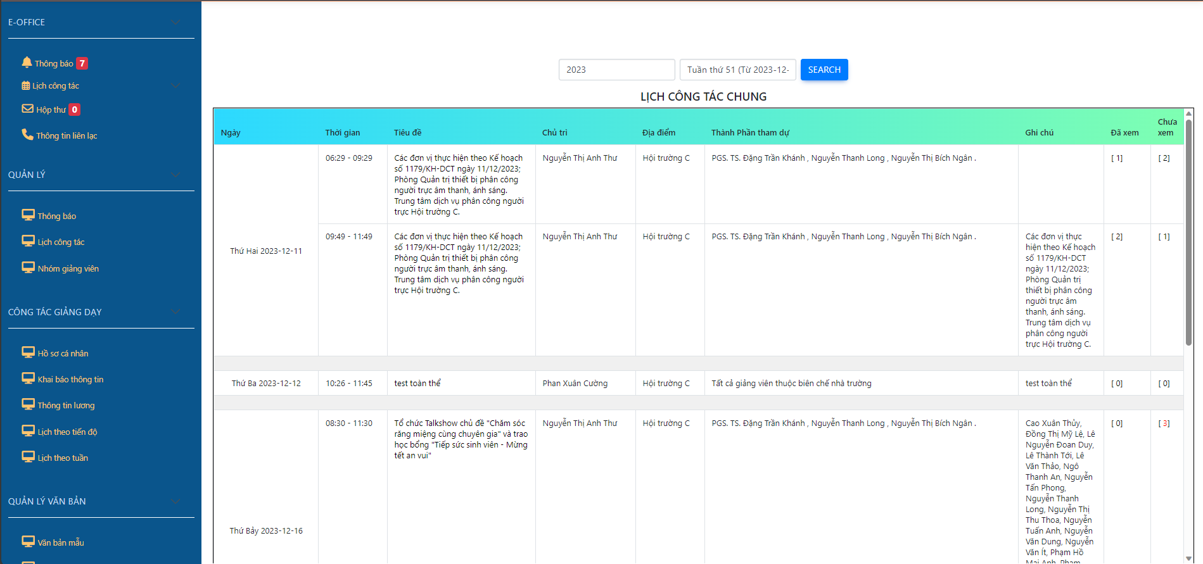

Slide 19
Cảm ơn thầy cô đã lắng nghe

